Slide 1
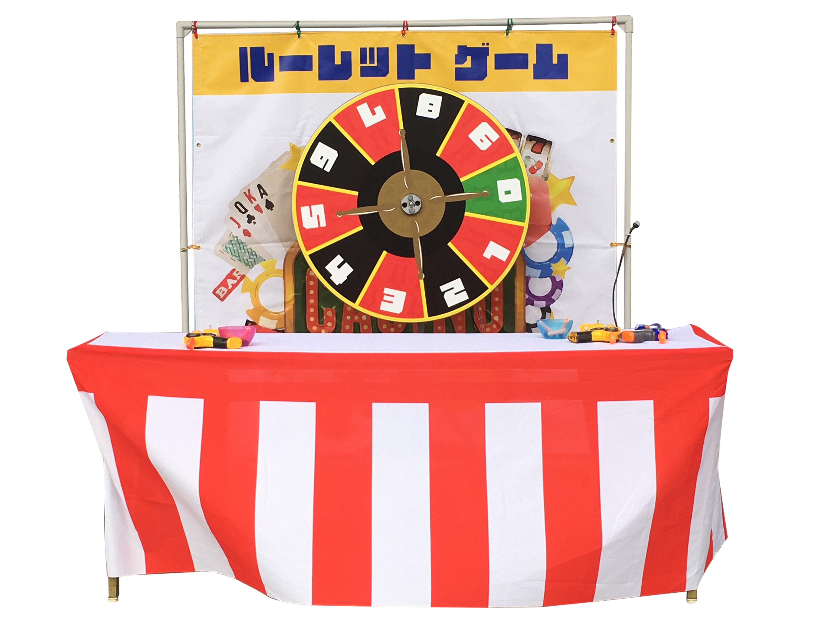
ルーレットゲーム
好きな数字に当てるゲーム！
回転抽選機のルーレットバーションが新登場です。
鮮やかなバックパネルもセットで付いてきます。
サイズ：W1.8×D0.6×H1.8ｍ
電源：100V15A×1回路
対応人員：1名
運営要員：1名

